Slide 1

מִצְוָת אַהֲבַת הַגֵּרִים
מצווה תל"א

Slide 2

הגדרת המצווה
שנצטוינו לאהוב הגרים
שלא לצער אותם בשום דבר,
נעשה להם טובה ונגמול אותם חסד
סור מרע
עשה טוב

Slide 3
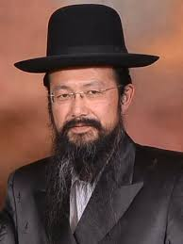
והגרים הם,
כל מי שנתחבר אלינו משאר האומות שהניח דתו ונכנס בדתנו,
"ואהבתם את הגר
כִּי גֵרִים הֱיִיתֶם בְּאֶרֶץ מִצְרָיִם"
דברים י ט
לסיפורו של גר הצדק קינן גלעד:
https://www.youtube.com/watch?v=Gtz-x1BIwjA

Slide 4


"וְאָהַבְתָּ לְרֵעֲךָ כָּמוֹךָ"
"וַאֲהַבְתֶּם אֶת-הַגֵּר"
"וְגֵר לֹא תוֹנֶה"
"וְלֹא תוֹנוּ
אִישׁ אֶת עֲמִיתוֹ"
הקב"ה ציווה פעם נוספת ביחס לגרים,
מי שמצער אותם-
עובר יותר עברות מאשר מי שמצער יהודי אחר.

Slide 5
משורשי המצווה
עם קדוש
המתנהג בחמלה
כי ה’ בחר בישראל להיות לו לעם קדוש ורצה לזכותם, ולכן הדריכם וציוום על דרכי החנינה והחמלה, והזהירם להתעטר בכל מידה חמודה ויקרה למצא חן בעיני כל רואיהם,
ויאמרו (יחזקאל לו כ) "עם ה’ אלה"
וכמה היא דרך נעימות וחמדה להתחסד ולגמול טובה
לאשר הניח אומתו וכל משפחת בית אביו ואמו, ויבוא לחסות תחת כנפי אומה אחרת באהבתו אותה, ובבחירתו באמת ושנאת השקר.
בזכות המידות הטובות נזכה לטובה מאת ה'.
ובהיותנו זוכים למידות טובות הללו תחול טובת האל עלינו ותדבק בנו, ושום דבר לא תמנענו ממנו, כי הטובה תתפשט בטובים, והפכה ברעים.
לנהוג בחסד כלפי מי שעזב את עמו ומשפחתו

Slide 6
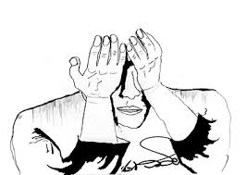
מדיני המצווה
אסור להזכיר לגר את עברו כגוי
שלא לצערו בשום עניין.
" זכור מעשיך הראשונים"
סנהדרין צד, א
גיורא -עד עשרה דרי לא תבזי ארמאה באנפיה,
גר עד עשרה דורות לא תבזה בפניו את הגוי
והפלגת האהבה שהפליגו בהם עד שאמרו,
שהשוה הכתב אהבתם לאהבת המקום,
שבהם נאמר "ואהבתם את הגר"
ובאהבת המקום "ואהבת את ה' אלוקיך"

Slide 7
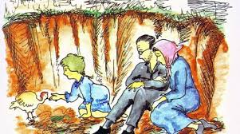
ונוהגת מצוה זו-
בזכרים ונקבות
בכל זמן
בכל מקום
והעובר עליה ומצער אותם..
מתרשל בהצלתם
מתרשל בהצלת ממונם,
מזלזל בכבודם
ביטל עשה זה. ועונשו גדול מאוד ,
שהרי בכמה מקומות הזהירה תורה עליהם.

Slide 8

ובזכות המידות הטובות
נהיה ראויים לקבל את טוב ה'
למרות שהמצווה הזאת מתייחסת ל"גר צדק"
צריך ללמוד ממנה לרחם גם על כל אדם שנמצא במקום זר לו,
מחוץ לארצו או לעירו או למקום משפחתו.
"ולא נעביר עליו הדרך במוצאנו אותו יחידי ורחקו מעליו עוזריו, .."
לא ננצל את מצבו ולא ננהג כלפיו בדרך לא ראויה.
"כִּי גֵרִים הֱיִיתֶם בְּאֶרֶץ מִצְרָיִם"

